Slide 1

МДОАУ «Детский сад № 65 г. Орска»
«Влияние дидактических игр на физическое развитие детей старшего возраста»
Подготовил: воспитатель
Голенкова Юлия Викторовна

Slide 2
"Игра – путь детей к познанию мира, в котором они живут и который призваны изменить".
(М.Горький).

Slide 3
Актуальность :
Среди всего многообразия игр для дошкольников особое место принадлежит дидактическим играм. Дидактические игры — это разновидность игр с правилами. Эти игры направлены на решение конкретных задач обучения детей, но в то же время в них проявляется воспитательное и развивающее влияние игровой деятельности.

Slide 4
Основная особенность дидактических игр
игры обучающие;
создаются взрослыми в целях воспитания и обучения детей;
реализуется через игровую задачу, игровые действия, правила;
способствуют развитию познавательной деятельности, интеллектуальных операций, представляющих собой основу обучения;
характерно наличие задачи учебного характера – обучающей задачи;
ею руководствуются взрослые, создавая ту или иную дидактическую игру, но облекают её в занимательную для детей форму.

Slide 5
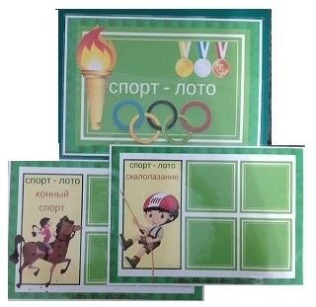
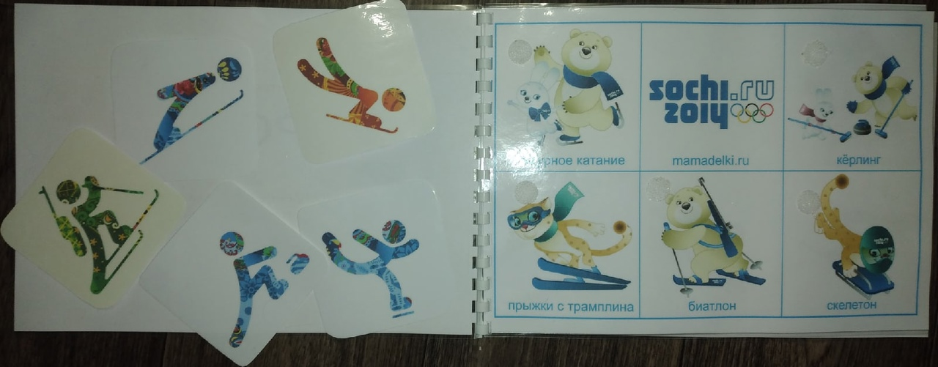
Яркость, красочность иллюстрированного материала, представленного в дидактической игре, дает возможность ребенку наглядно представить каждый вид спорта; его своеобразие и красоту, а также способствовать обогащению эмоциональной сферы личности дошкольника.

Slide 6
Сформированная посредствам использования дидактических игр о видах спорта система знаний будет способствовать решению ряда задач:
Повышение мотивации к знаниям физических упражнений;
Повышение эффективности освоения двигательных действий.
С помощью дидактической игры организуются дополнительное восприятие, различение движений, узнавание их не только по внешнему действию, но и по словесному описанию. Таким образом, дети учатся делать первичные обобщения, группировать движения по определенным свойствам.

Slide 7
Проблема:
Дидактическая игра требует усидчивости, серьезный настрой, использование мыслительного процесса.
Только в игре ребенок радостно и легко, раскрывает свои способности, осваивает новые навыки и знания, развивает ловкость, наблюдательность, фантазию, память, учится размышлять, анализировать, преодолевать трудности, одновременно впитывая неоценимый опыт общения.

Slide 8
Представляю опыт работы по формированию познавательной активности у детей дошкольного возраста через использование дидактических игр.
Использование дидактических игр возможно не только в рамках организованной образовательной деятельности, но при проведении режимных моментов и в самостоятельной деятельности детей.

Slide 9
Основная цель – формирование у детей устойчивого интереса к физкультуре и спорту.
Все игры многофункциональны: они не только развивают интерес к спорту, но и способствуют:
формированию и развитию психических процессов:
развитию восприятия цвета, формы, величины, пространства, времени;
развитию зрительного и слухового внимания;
формированию и развитию мыслительных операций (сравнения, сопоставления, обобщения, исключения, классификации);
формированию логического мышления детей.
формированию общей и мелкой моторики рук.

Slide 10


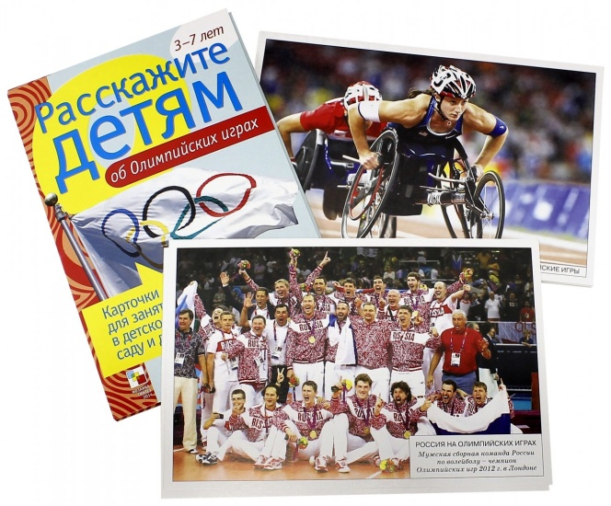

Рекомендованные дидактические пособия по программе «От рождения до школы»:
Серия «Мир в картинках»
«Спортивный инвентарь»
Серия «Рассказы по картинкам»
«Зимние виды спорта»
«Летние виды спорта»
«Распорядок дня»
Серия «Расскажите детям….»
«Расскажите детям о зимних видах спорта»
«Расскажите детям об олимпийских играх»
«Расскажите детям об олимпийских чемпионах»

Slide 11
ЧТО ДОЛЖНО СФОРМИРОВАННО У ДЕТЕЙ:
Дети должны знать и называть различные виды спорта.
Дети должны знать и называть необходимый инвентарь, оборудование, экипировку для данного вида спорта.
Дети должны знать некоторые сведения о событиях спортивной жизни страны.
Дети должны знать доступные сведения из истории олимпийского движения.
Дети должны знать элементы спортивных игр.

Slide 12
Картотека
«Дидактические игры по ознакомлению детей с физической культурой и спортом».
Были изготовлены и апробированы следующие дидактические игры:
«Парочки»
«Спортивное лото»
«Спорт-лото» (летние виды спорта)
«Что лишнее?»
«Спортмеморина»
«Четвертый лишний»
«Подбери пиктограмму»
«Спортивный инвентарь»
«Назови спортсмена»
«Загадай-отгадай»
«Олимпийская символика» (разрезные картинки)
Игра-ходилка «Что я знаю о спорте»
Игра –ходилка «Хожу-брожу, со спортом дружу»
Лэпбук «Спорт-это движение в жизни»
Ребусы
Игры на закрепление видов и способов движений:
«Кто больше знает движений?»
«На зарядку становись»
«Знаю много видов спорта и на льду и на снегу»

Slide 13
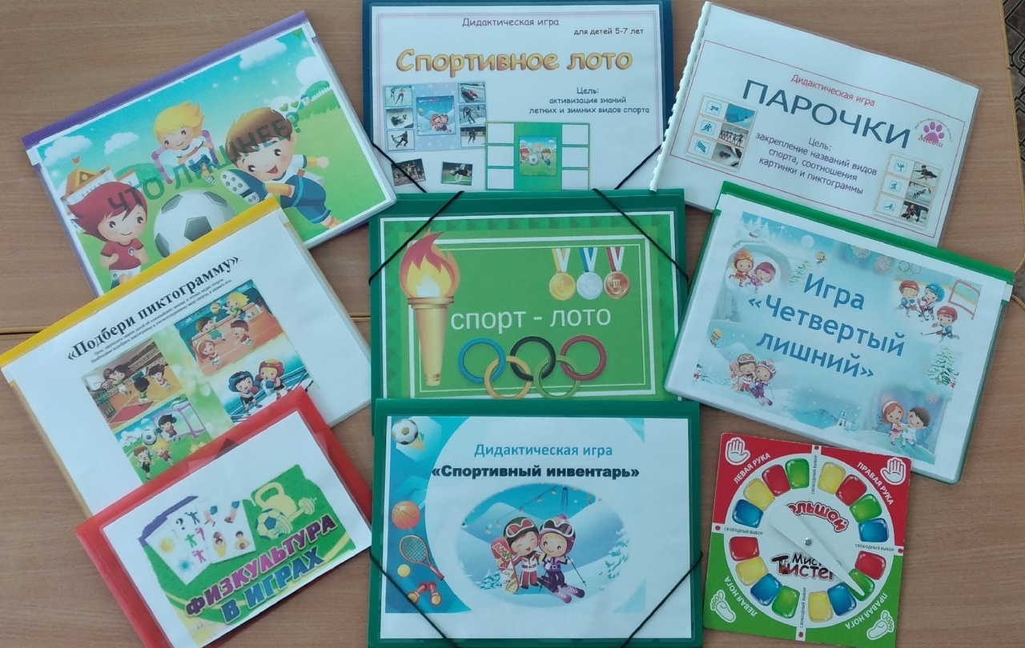

Slide 14
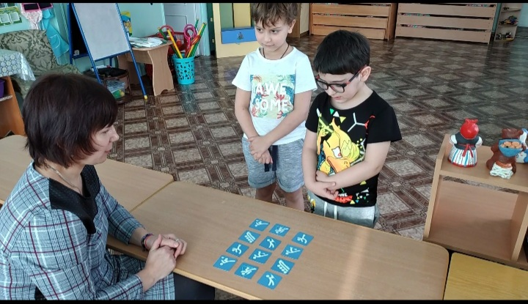
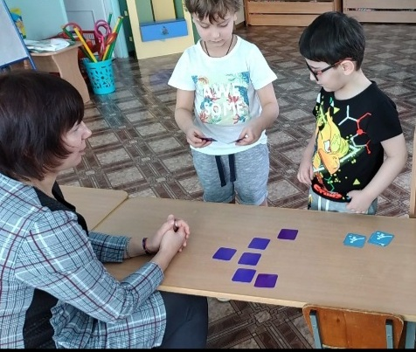
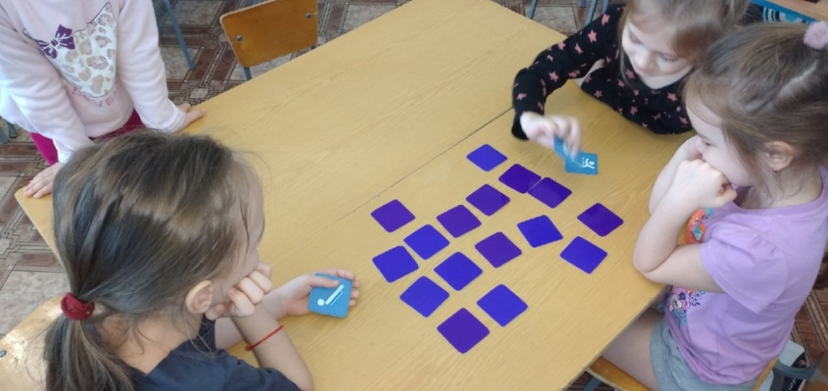
«Спортмеморина»
Цели : формировать интерес детей к физкультуре и спорту; учить детей узнавать и называть виды спорта; развивать память.
Правила: Играют 2 – 6 человек. На столе рубашкой вверх раскладываются парные карточки с символами спорта в произвольном порядке. Поочередно игроки переворачивают по две карточки. Если символы на карточках одинаковые, то игрок забирает их себе. Если символы разные, то карточки переворачивают обратно. Игра заканчивается, когда все карточки находятся у игроков. Побеждает тот, кто собрал больше пар.

Slide 15
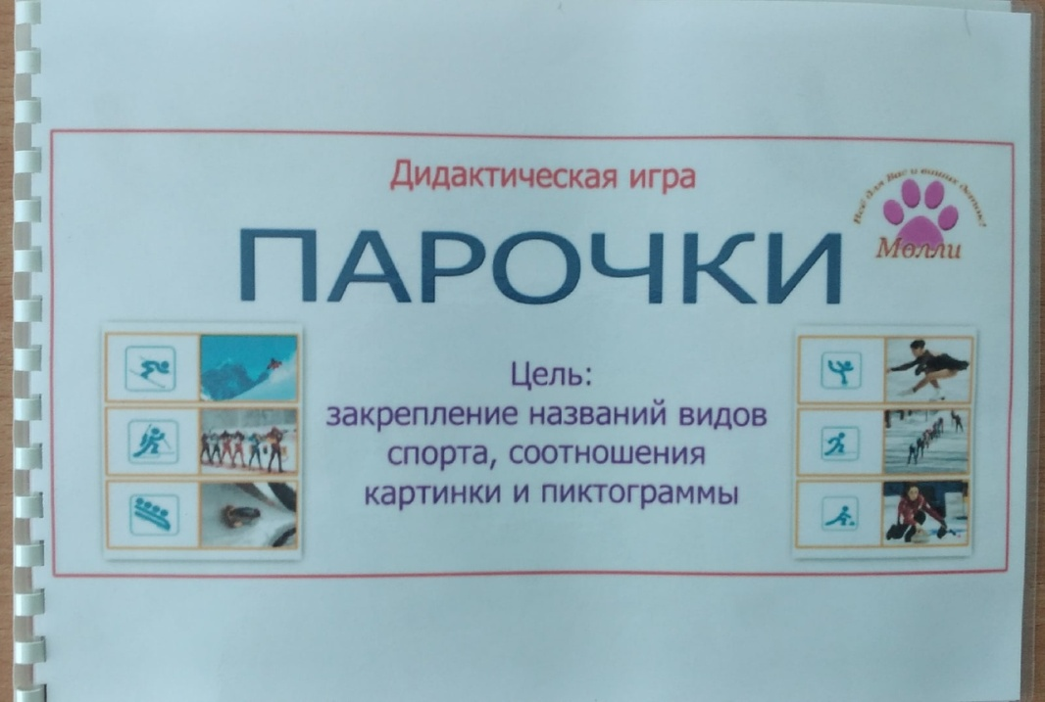
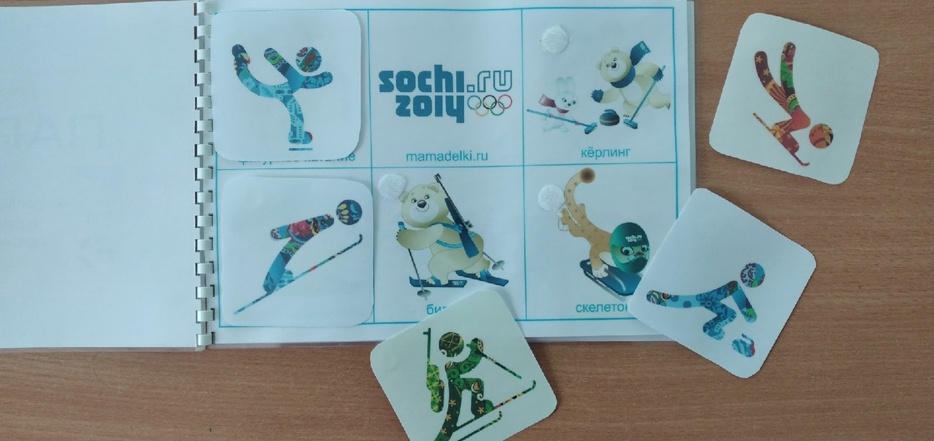
« Парочки»
Цели : формировать интерес у детей к физкультуре и спорту; учить соотносить картинку вида спорта с соответствующей пиктограммой, развивать память, логическое мышление.
Правила: В игре участвуют 2 и более человек. Детям раздают картинки с изображением видов спорта. Ведущий достает по одной пиктограмме. Игроки сравнивают ее со своей картинкой и называют данный вид спорта.

Slide 16
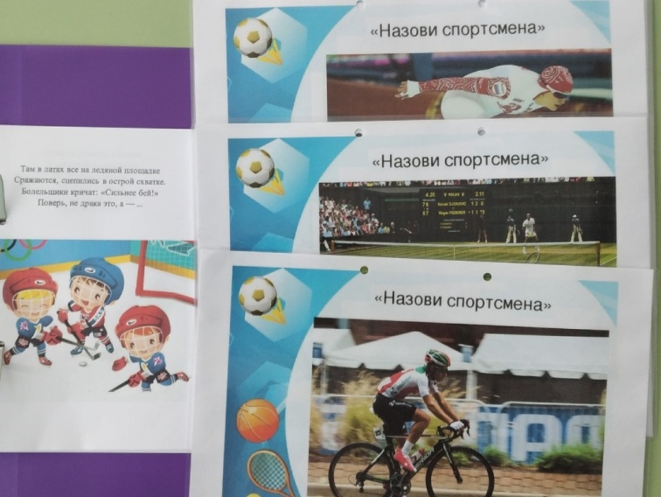
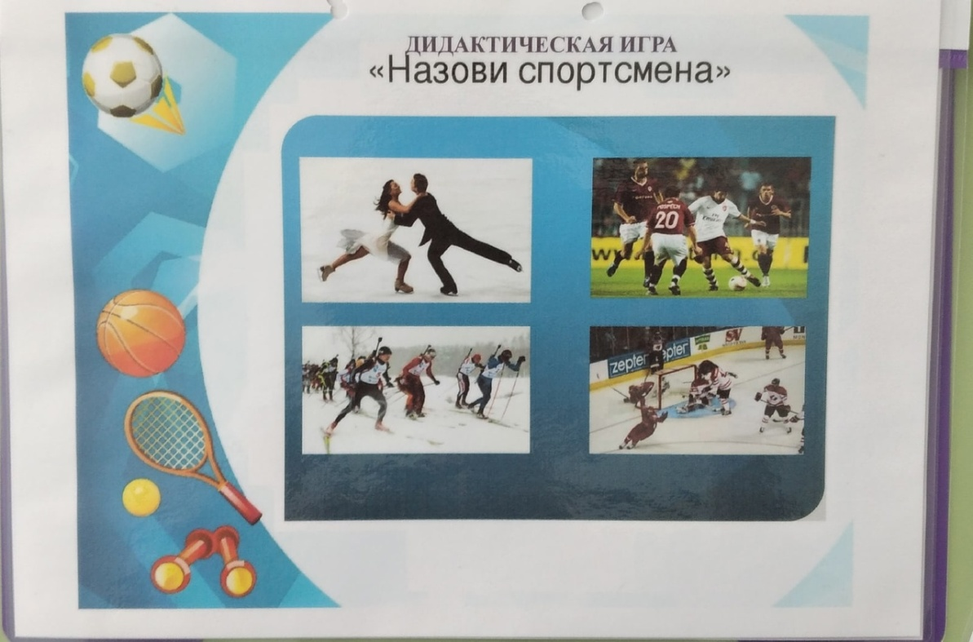
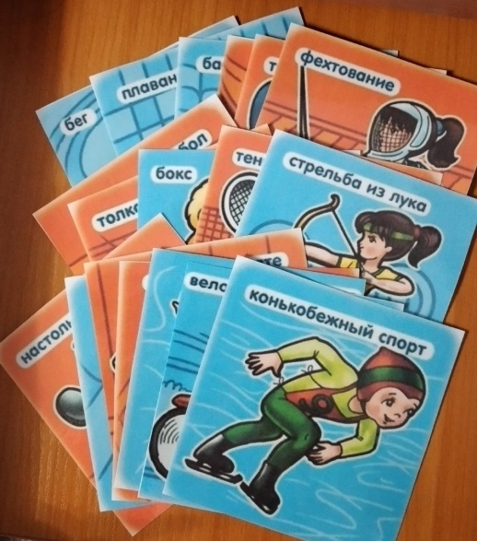
«Назови спортсмена».
Цели : формировать у детей интерес к физкультуре и спорту; учить детей узнавать виды спорта по признакам и определениям; учить детей загадывать вид спорта по признакам и определениям; развивать память, мышление, логику.
Правила игры: Играть могут 2 и более человек.
Водящий (взрослый или ребенок), с помощью загадки или описания какого-либо вида спорта , просит найти соответствующую картинку и назвать спортсмена, который занимается этим видом спорта.
Усложнить можно дополнительным заданием: оборудование и инвентарь для данного спорта.
Тот, кто угадал, становится водящим.

Slide 17
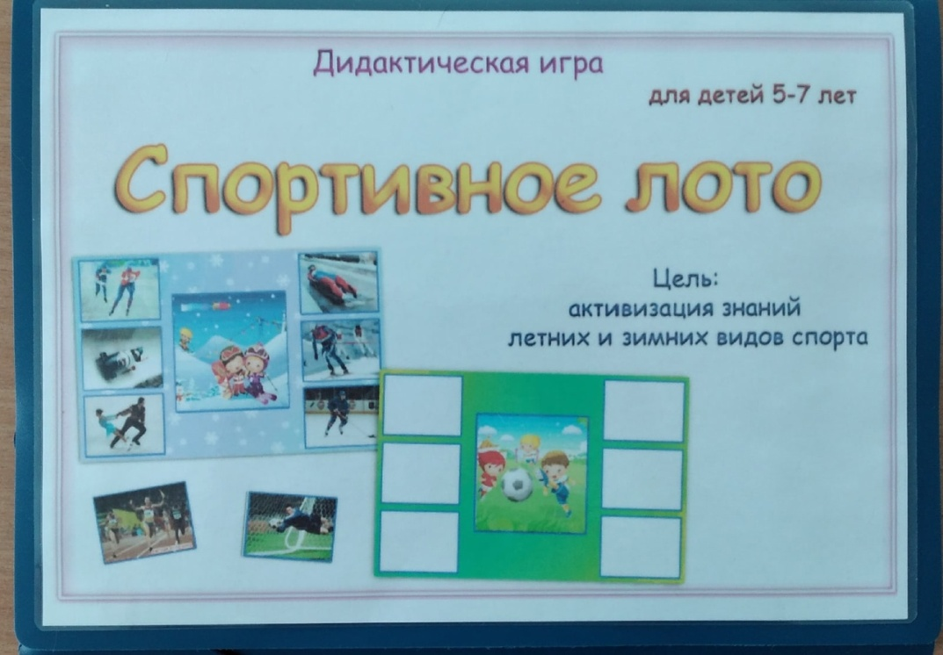
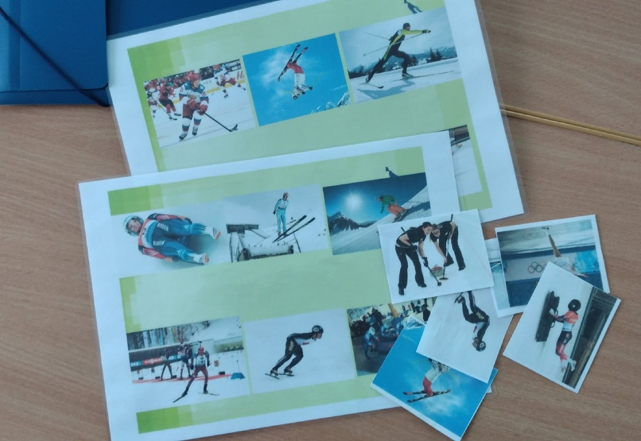
«Спортивное лото»
Цели :Формировать у детей интерес к физической культуре и спорту. Закреплять знания о зимних и летних видах спорта, спортсменах, спортивных атрибутах. Развивать мышление, внимание, память, логику, речь. С помощью этого лото ребенок узнает о разных видах спорта, запомнит названия спортсменов.

Slide 18
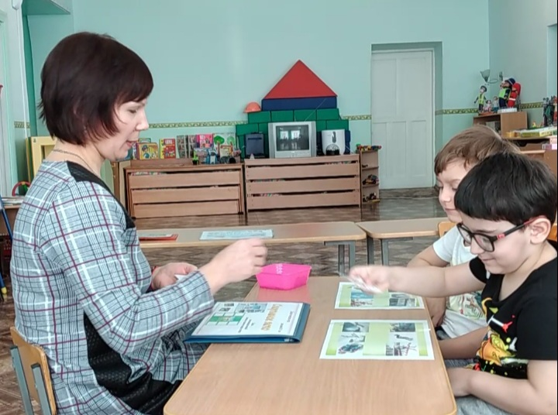
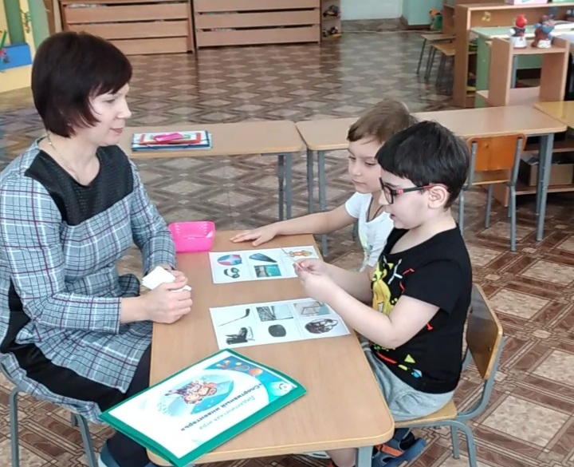

Slide 19
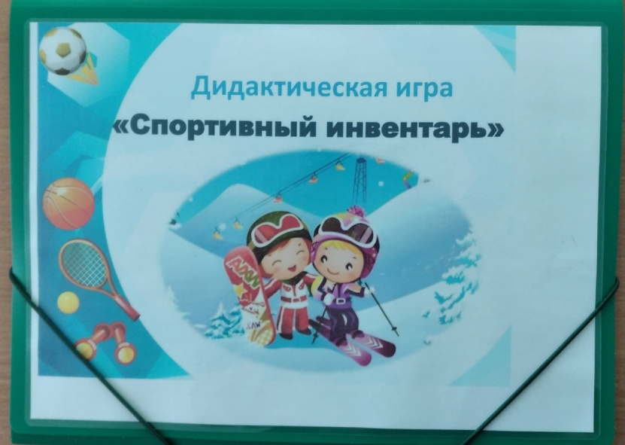
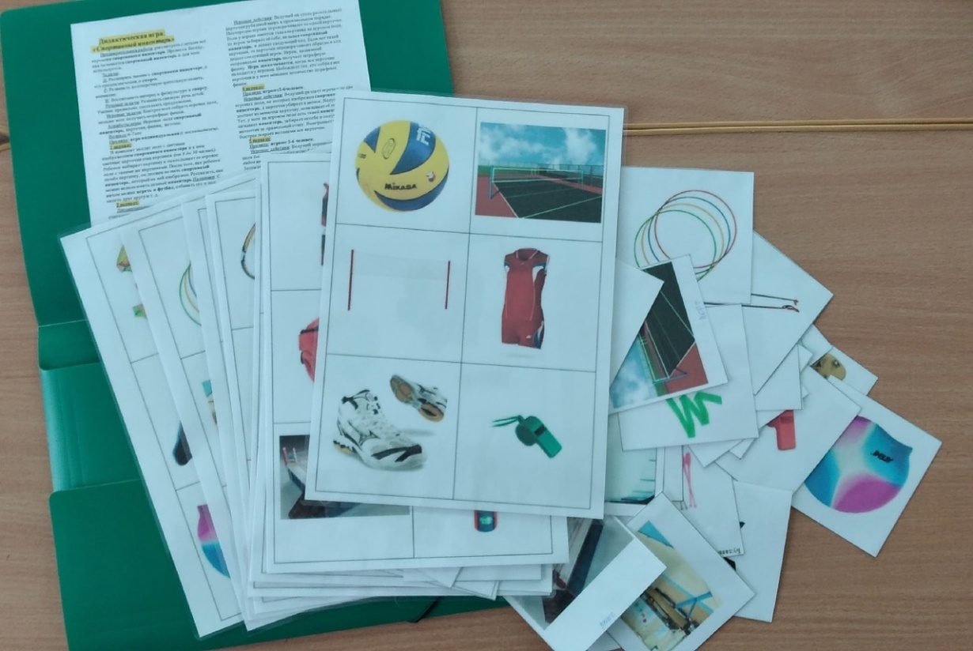
«Спортивный инвентарь»
Цель: Закреплять знания детей о разных видах спорта, спортсменах, спортивных атрибутах. Развивать зрительное внимание, логическое мышление.
Материал. Предметные картинки из серии «Спорт», карточки атрибутов и инвентаря спортсменов.
Правила игры: играют 2-6 человеке.
Ведущий показывает карточку с изображением спорт инвентаря, игрок называет что изображено, в каком виде спорта используется и как можно использовать еще этот предмет.
Дети ответы проговаривают полными предложениями.
Лыжи, палки нужны… (лыжнику).
Коньки, костюм для выступлений нужны (фигуристке).
Мяч волейбольный, кроссовки нужен, (волейболисту).
Футбольная форма и футбольный мяч нужны… (футболисту).
Клюшка и шлем нужны… (хоккеисту).
Ракетка и теннисный мяч нужны… (теннисисту).
И т. д.

Slide 20
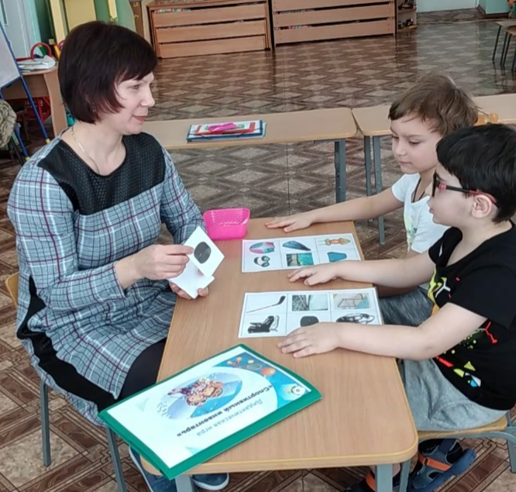
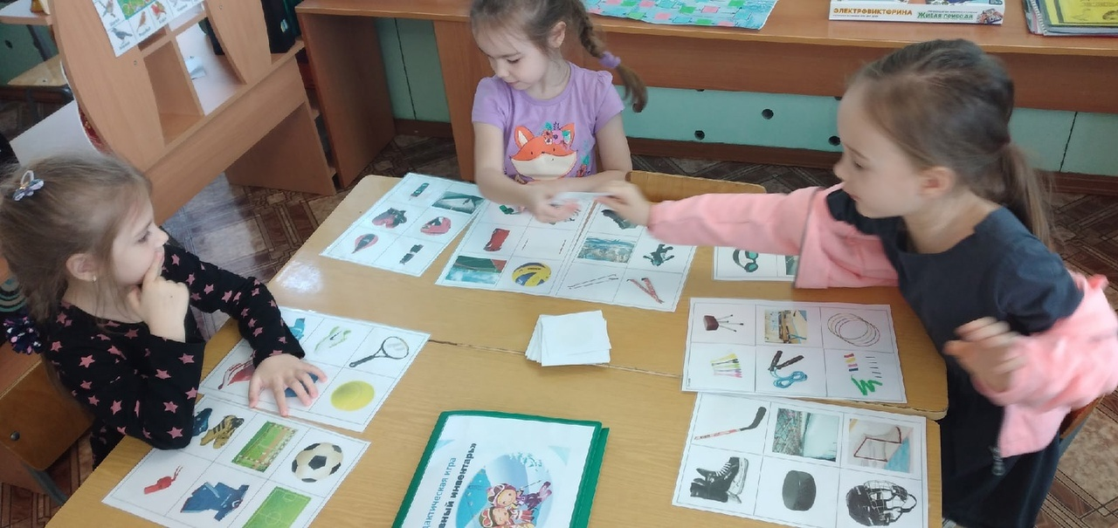

Slide 21
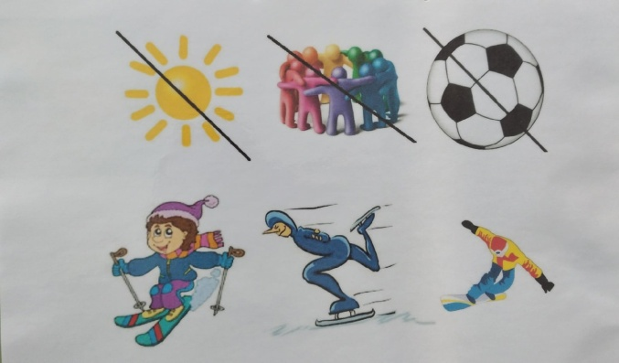
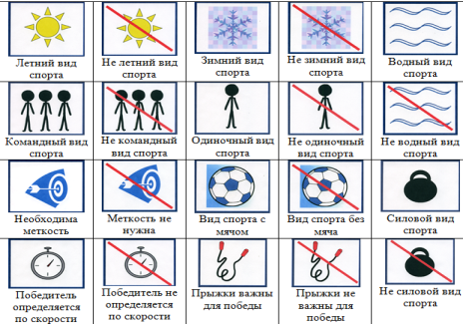
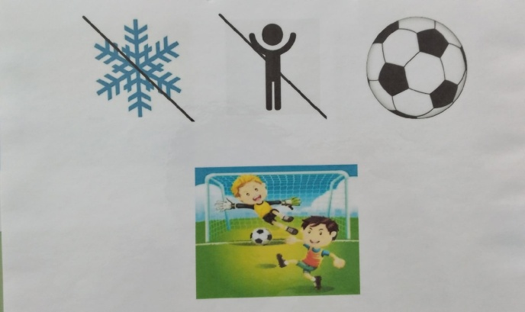
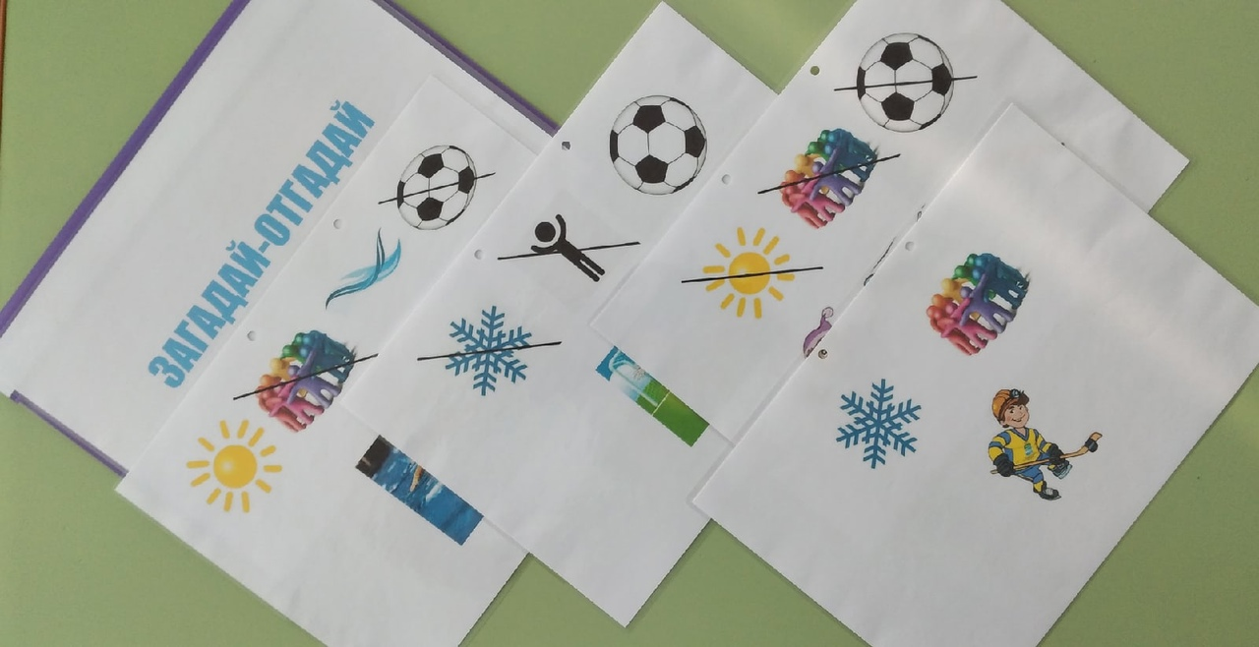
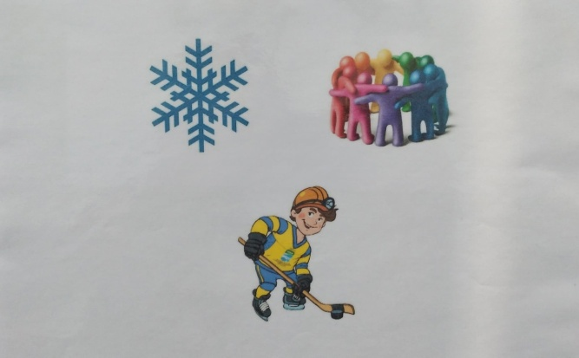
«Загадай – отгадай»
Цели : формировать у детей интерес к физкультуре и спорту; учить детей узнавать виды спорта по признакам и определениям; учить детей загадывать вид спорта по признакам и определениям; развивать память, мышление, логику.
Правила: Играть могут 2 и более человек.
Водящий (взрослый или ребенок), с помощью карточек – «определений и признаков», загадывает вид спорта.
Игроки пытаются отгадать вид спорта. Тот, кто угадал, становится водящим.

Slide 22
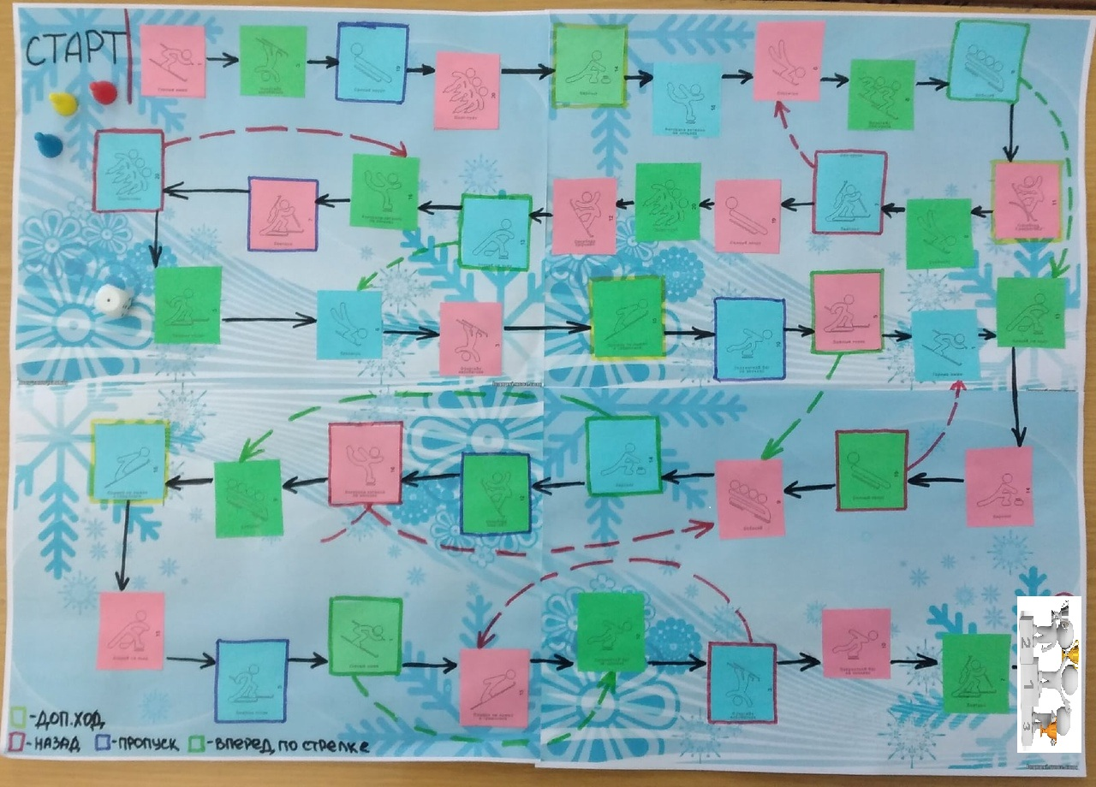
ИГРА-ХОДИЛКА «Что я знаю о спорте»
Цели : формировать у детей интерес к физкультуре и спорту; закреплять знания о зимних видах спорта, необходимом инвентаре, оборудовании, экипировки для данных видов спорта; развивать мышление, память, логику.
Правила: Играют 2-6 человек.
В игре используют игровое поле, фишки, кубик с цифрами 1-6. Игроки поочередно бросают кубик и передвигают фишки, отвечая на вопросы. Если игрок правильно ответил, он получает жетон. Когда один из игроков доходит до финиша игра заканчивается и подсчитывается количество жетонов. Побеждает тот, у кого их больше.
Вопрос определяет цвет символа, на который попадает фишка:
РОЗОВЫЙ – название вида спорта
ГОЛУБОЙ – оборудование и инвентарь для данного спорта
ЗЕЛЕНЫЙ – как определяется победитель; одиночный или командный вид спорта

Slide 23
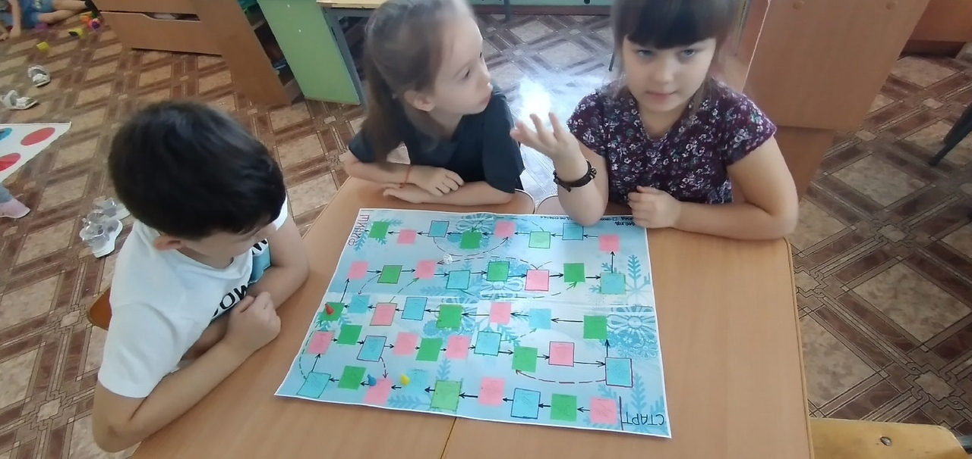

Slide 24
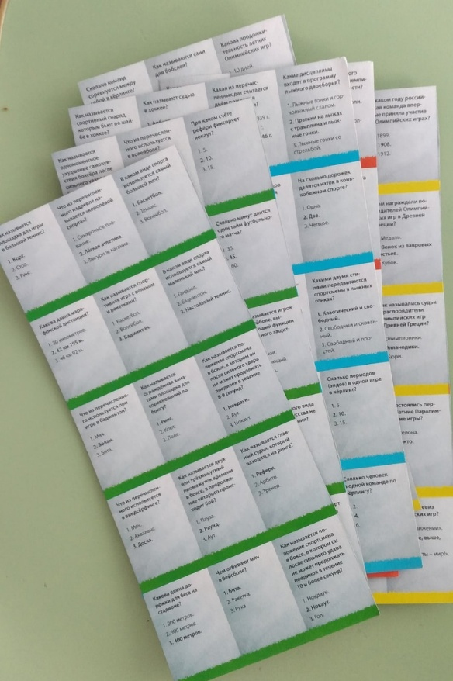
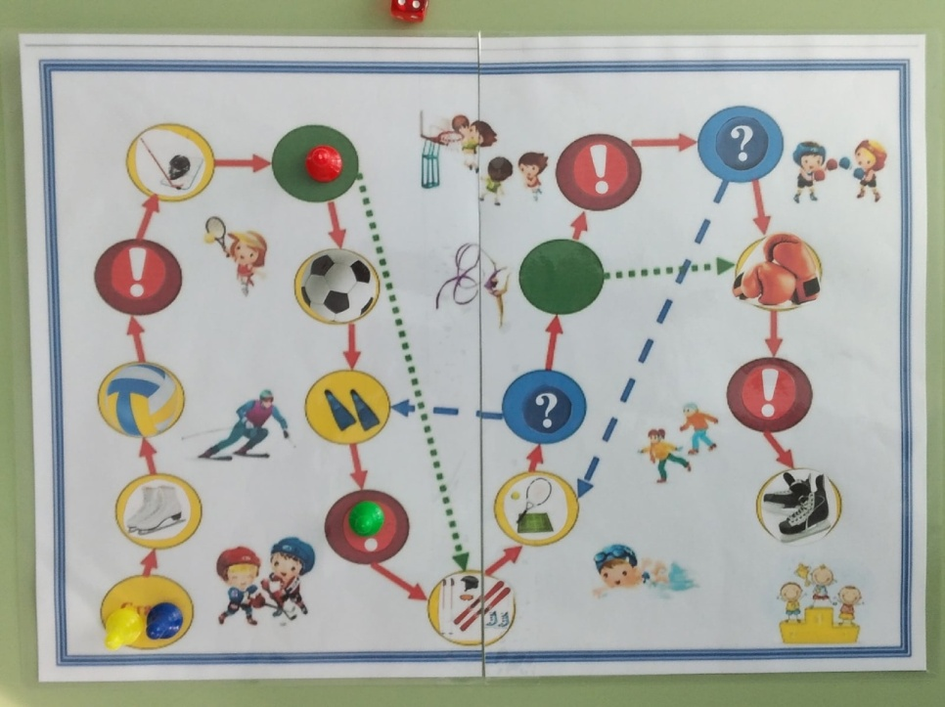
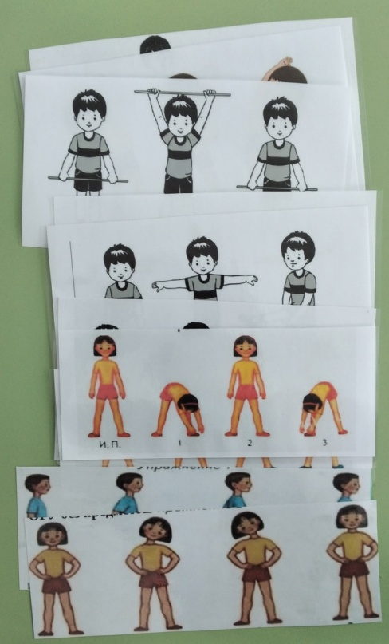
Игра -ходилка спортивной направленности
«Хожу-брожу, со спортом дружу»
Цели : формировать у детей интерес к физкультуре и спорту; закреплять знания о зимних видах спорта, необходимом инвентаре, оборудовании, экипировки для данных видов спорта; развивать мышление, память, логику.
Правила: Играют 2-6 человек.
В игре используют игровое поле, фишки, кубик с цифрами 1-6. Игроки поочередно бросают кубик и передвигают фишки, отвечая на вопросы.
Если фишка остановилась на кружке с восклицательным знаком. игрок выбирает карточку и выполняет спортивное задание, изображенное на ней схематически.
Если фишка остановилась на кружке с вопросительным знаком. игрок выбирает карточку с блиц-вопросом, если отвечает верно, то делает дополнительный ход, если отвечает неверно, то фишка движется по направлению стрелки.
Если фишка попала на кружок со стрелкой, значит фишка движется по направлению стрелки. Дошедшие до финиша занимают соответствующие места на пьедестале.

Slide 25
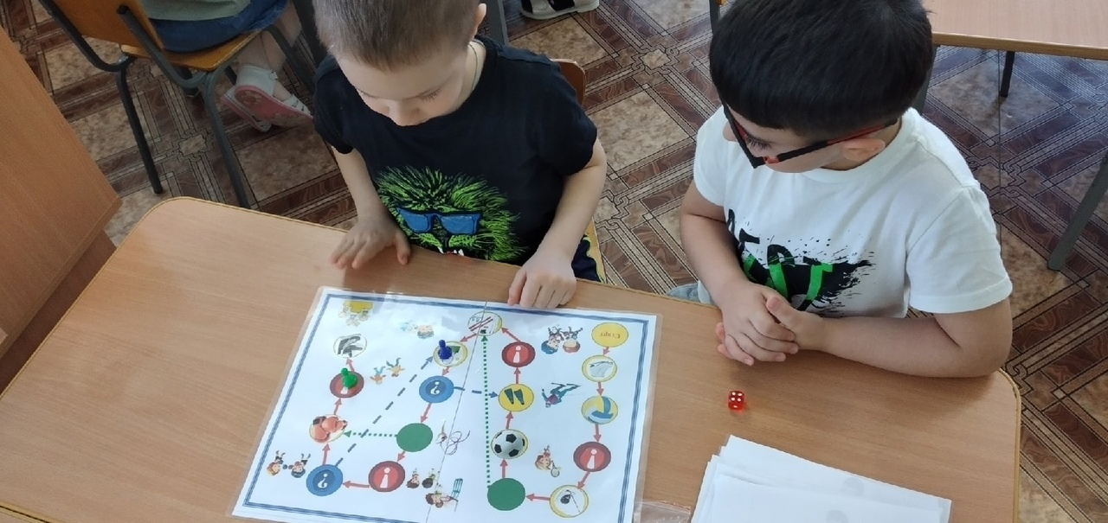
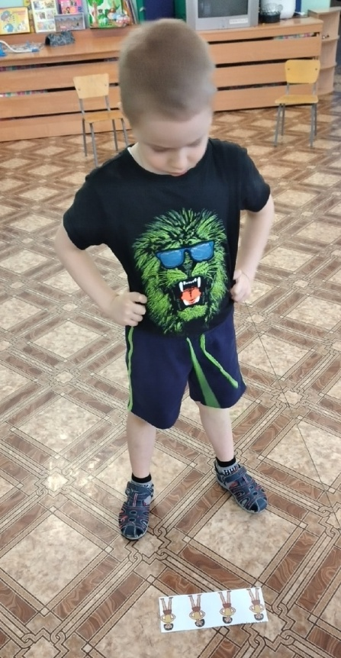
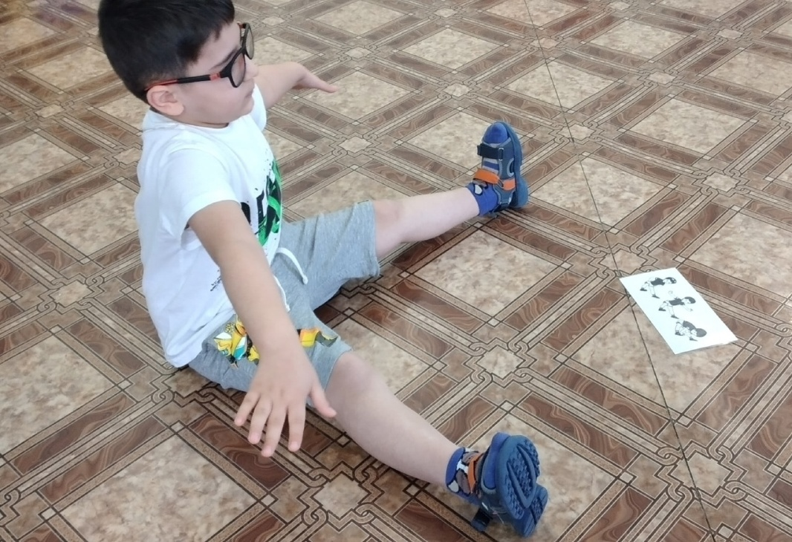

Slide 26
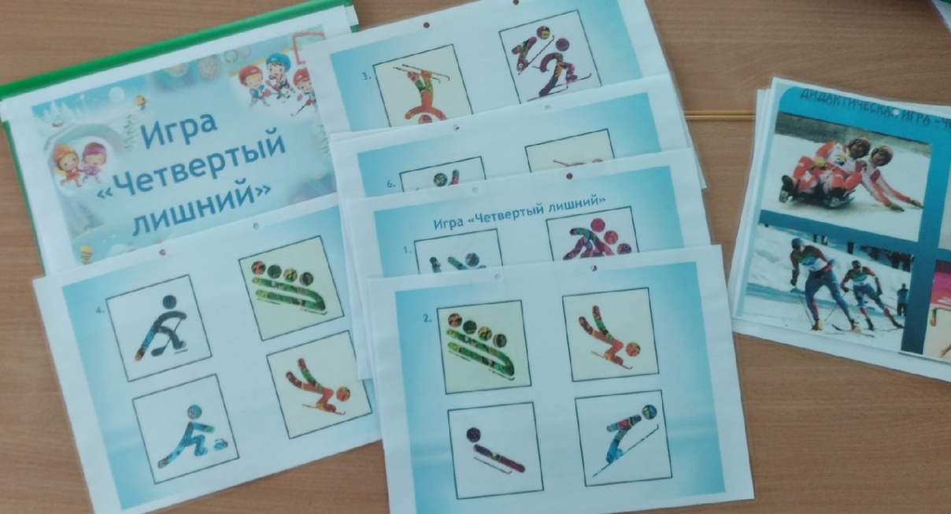
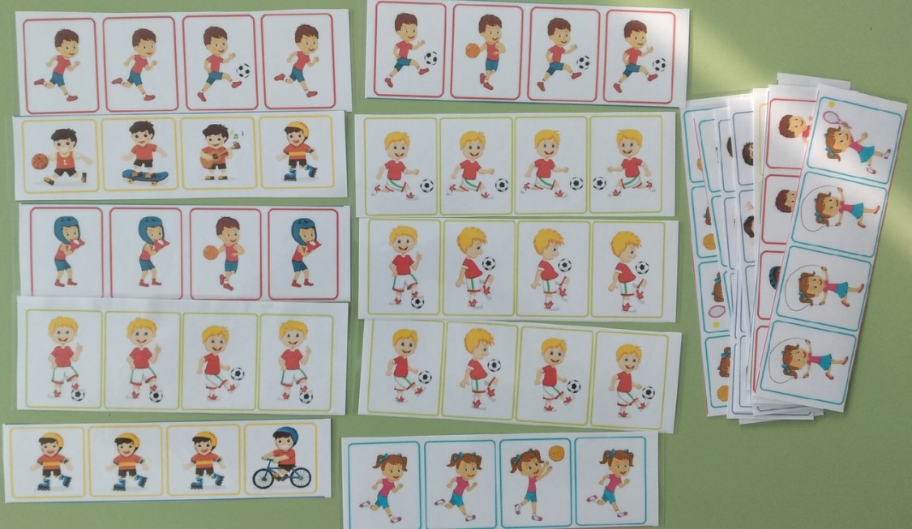
:
«Четвертый лишний» (2 варианта)
Цели : формировать интерес к физкультуре и спорту; закреплять знания детей о спорте, физкультуре, на закрепление видов и способов движений; развивать логику, мышление, память.
Правила:
1 вариант: Игрок берет одну карточку, на которой изображены четыре пиктограммы. Игрок называет, какой вид спорта обозначает каждая пиктограмма, затем закрывает лишнюю картинку, объясняя, почему она лишняя.
2 вариант: карточки с изображениями детей, которые исполняют спортивные элементы игры и основные виды движения и выбрать лишнюю, объяснив «почему».

Slide 27
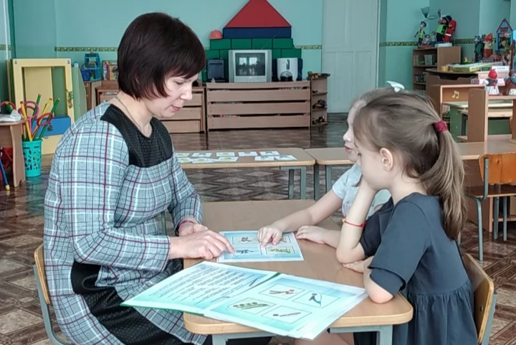

Slide 28
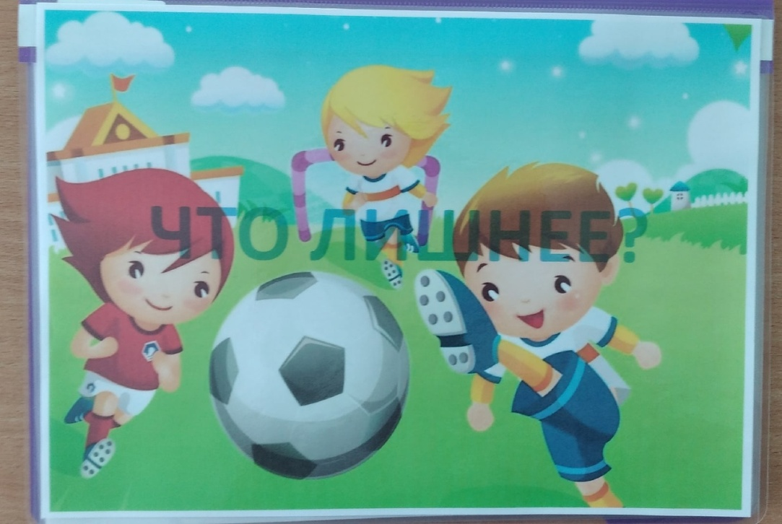
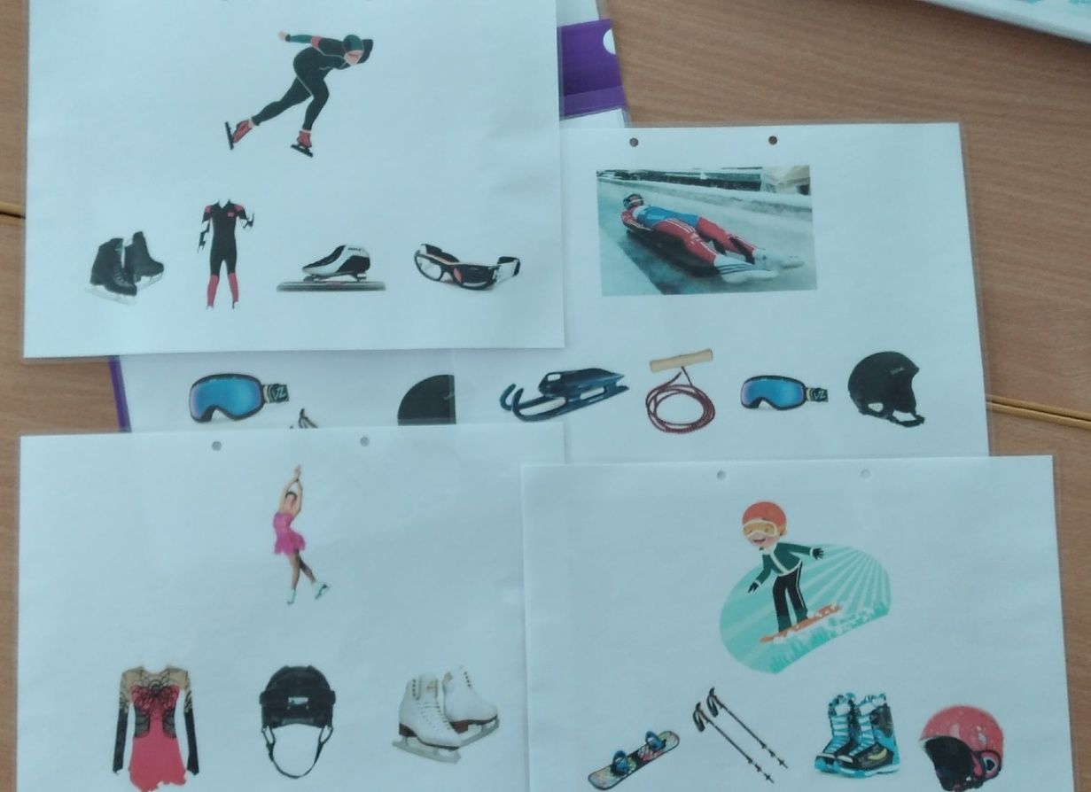
«Что лишнее?»
Цель: Закрепить умение находить лишний предмет и объяснять, почему он лишний. Развивать мышление, зрительное внимание,
Формировать умение классифицировать предметы по существенному признаку, обобщать.
Правила игры: Ребенок должен внимательно посмотреть на картинку (слайд), назвать и выбрать атрибут, который не принадлежит данному виду спорта (спортсмену).

Slide 29
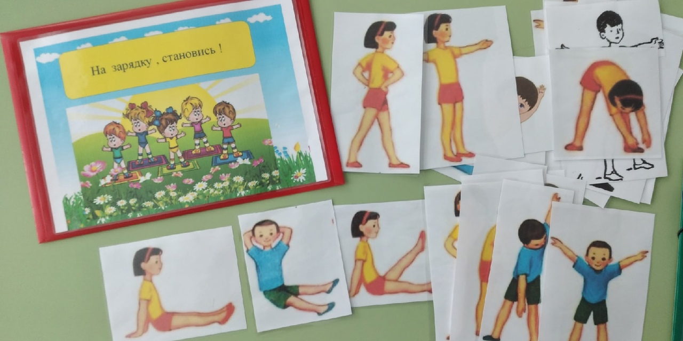
Игры на закрепление видов и способов движений
«На зарядку становись»
Цели : формировать у детей интерес к физкультуре и спорту; учить детей составлять упражнения для утренней гимнастики; развивать память, мышление, логику.
Правила: Игрок выбирает карточку с изображением для исходного положения. Затем подбирает движения для самого упражнения (на счет 1-2 или 1-4) так, чтобы промежуточные положения тела и конечностей сочетались. После составления упражнения ребенок должен его выполнить. Играющих может быть несколько человек. Они по очереди составляют упражнение, а остальные должны выполнить задание.

Slide 30
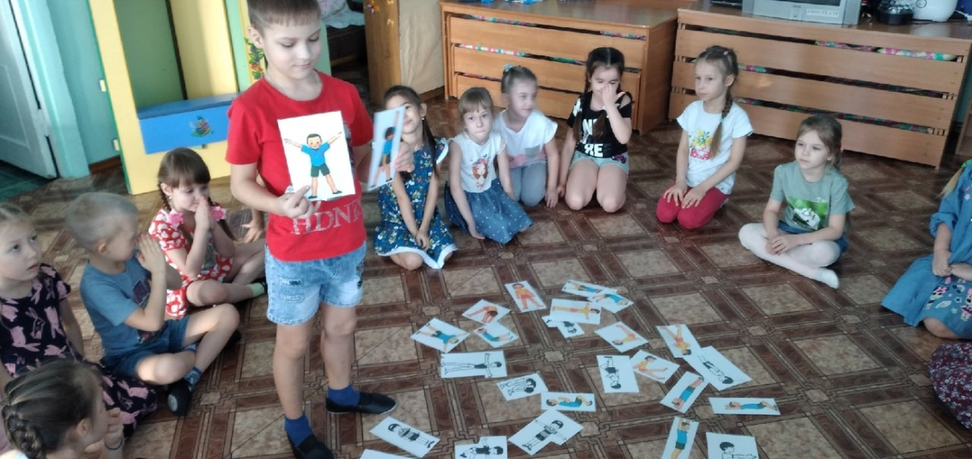
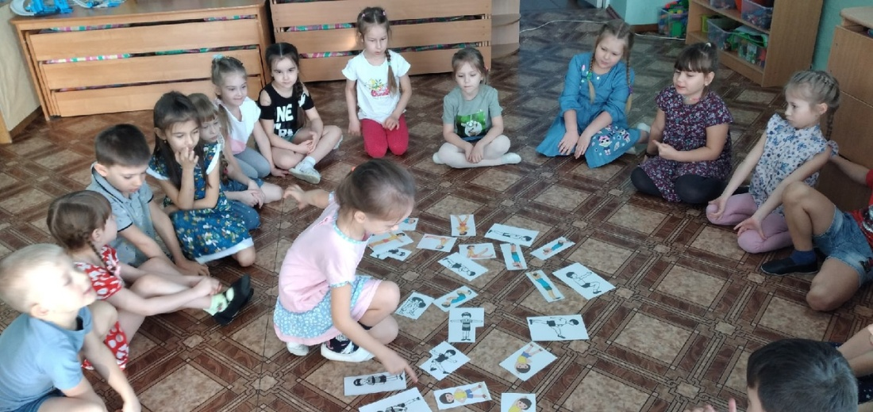
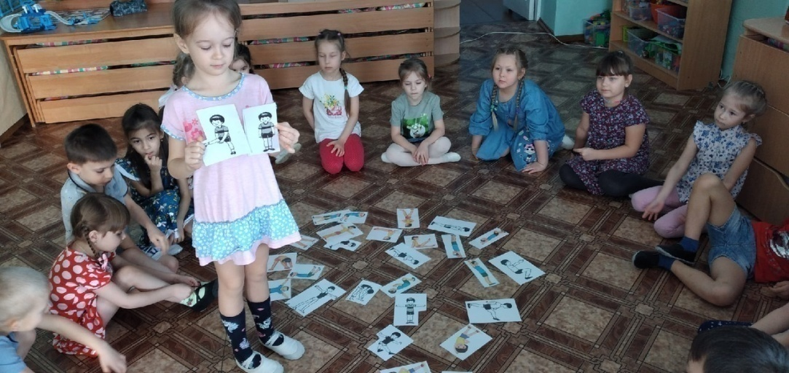

Slide 31

Представляю вашему вниманию дидактическое пособие лэпбук «Спорт-это движение в жизни», предназначенное для детей старшего дошкольного возраста.
Использовать данный лэпбук можно как в процессе образовательной деятельности, так и в самостоятельной деятельности.

Slide 32

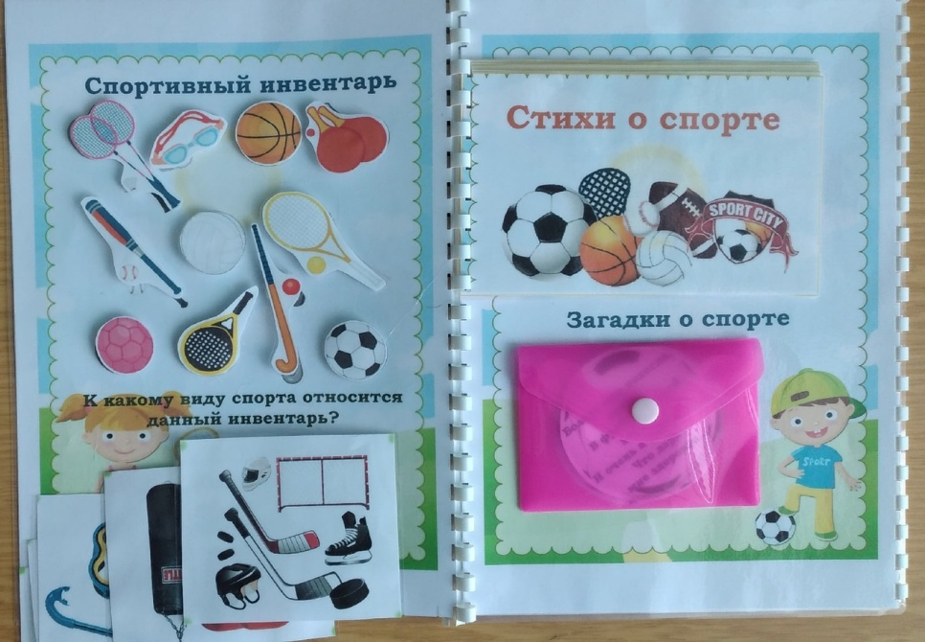

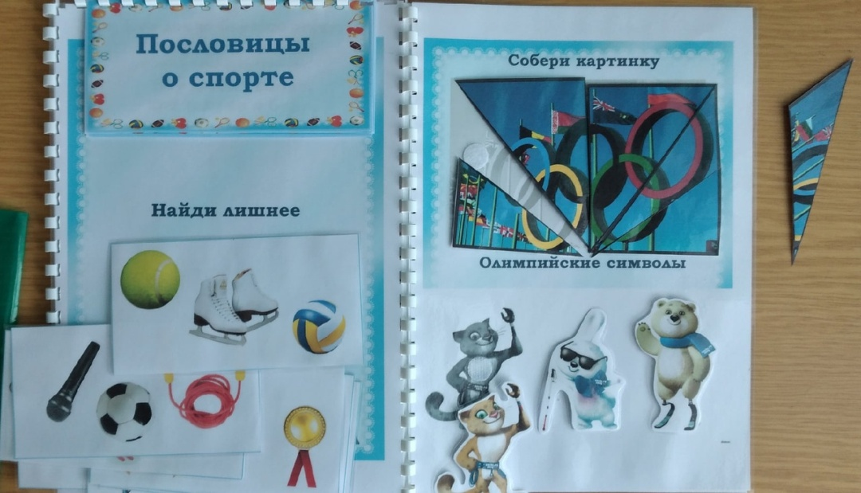
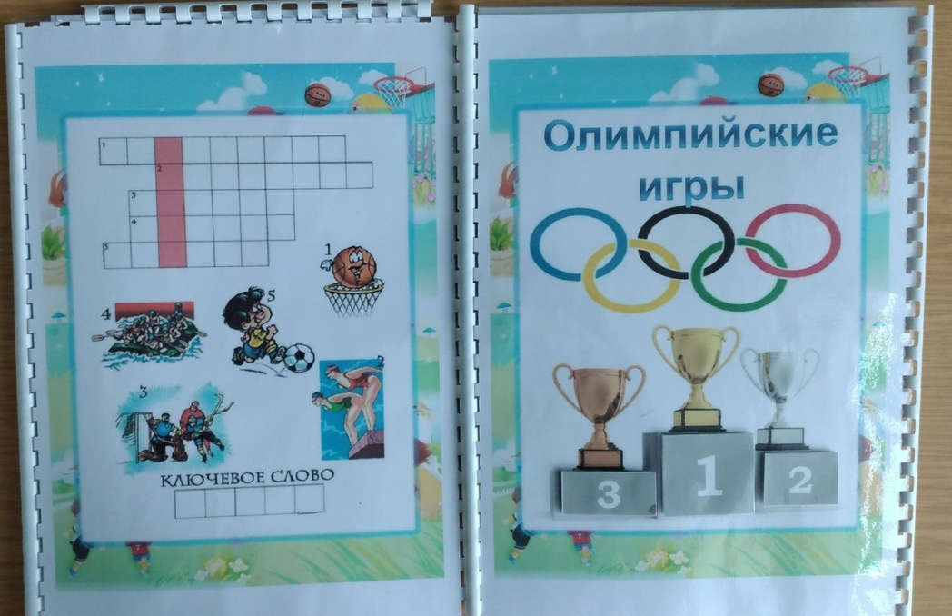

Slide 33
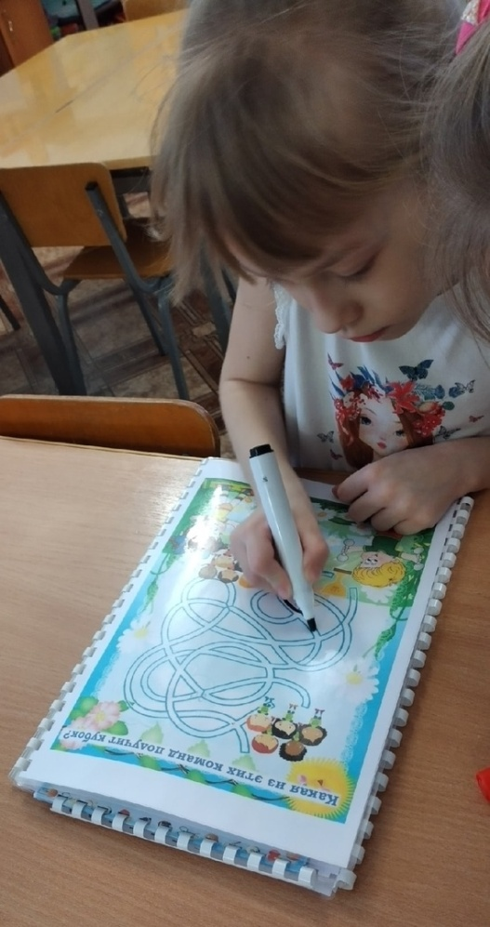
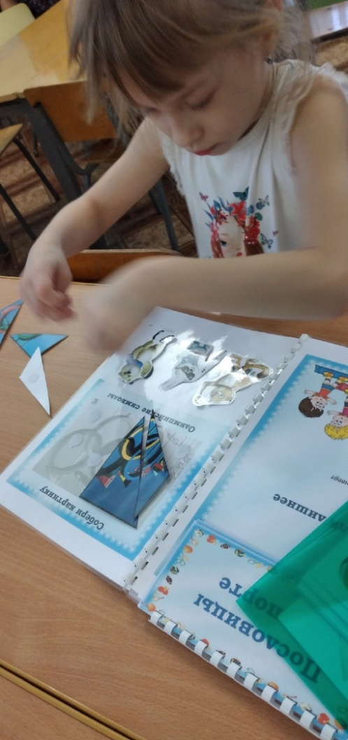
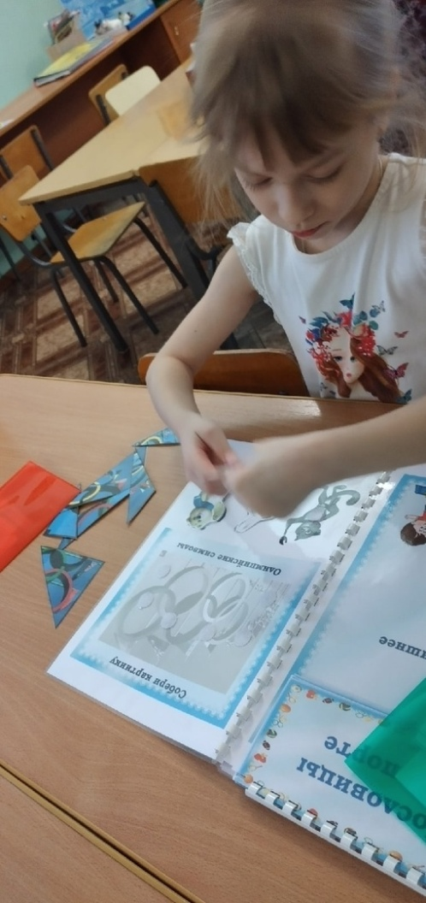
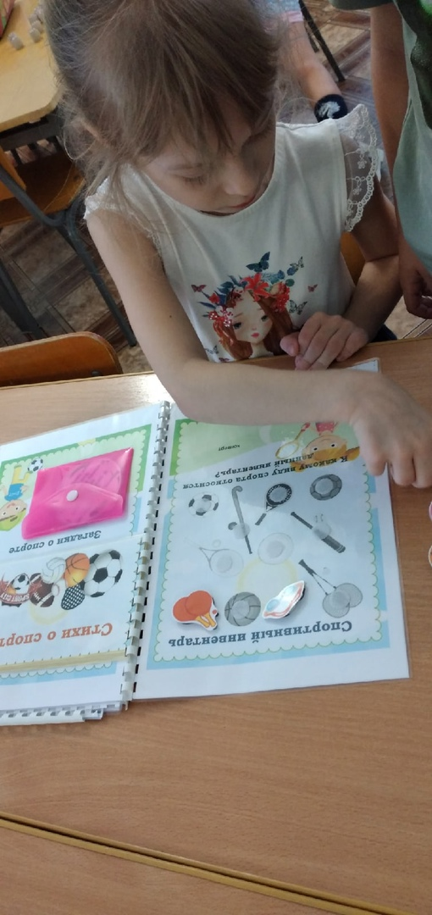

Slide 34
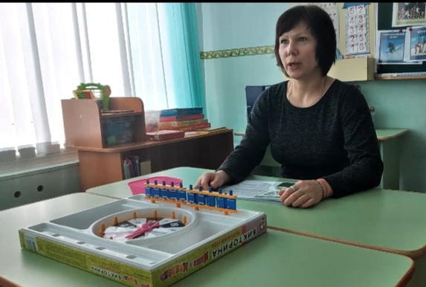
Игра-викторина «Поле чудес»
Цель: развивать у ребят интерес к спорту, понимание значения спорта в жизни человека.
Правила игры: перед вами на экране появится зашифрованное слово, которое нужно угадать. Задания не из лёгких. Участники игры угадывают буквы. При не правильно названной букве, право угадывания переходит к следующему игроку.
Правильно угаданная буква, даёт право назвать ещё одну букву. Три подряд угаданные буквы, дают право на открытие чёрной шкатулки. (В одной из шкатулок находится приз).
Не правильно названное слово – игрок выбывает из игры. Победитель выходит в финал. Подсказка из зала – меняется задание.

Slide 35




Slide 36
Проведенная мною работа по теме «Влияние дидактических игр на физическое развитие детей старшего возраста» выявила необходимость целенаправленной работы по формированию знаний в области физической культуры у дошкольников на материале дидактических игр.
Дидактическая игра оказывает огромное влияние на всестороннее развитие личности ребёнка;
Дидактическая игра является важной формой в формировании двигательных навыков и обучению детей дошкольного возраста, наряду с занятиями. Её главная особенность в том, что обучение осуществляется средствами активной и интересной для детей игровой деятельности;
внимание играет важную роль в воспитании и обучении детей.
Достигнуты определённые результаты:
У детей появился интерес к занятиям спортом в детском саду.
У детей пополнился словарный запас спортивной терминологией.

Slide 37
Этапы работы:
Разработка дидактических игр:
-определение проблемы;
- постановка целей и задач;
- подбор методической литературы, физкультурного оборудования;
Внедрение дидактических игр в практику:
составление картотеки дидактических игр о видах спорта, спортивном инвентаре и его назначении.
Заключительный:
презентация.

